Slide 1
Previsão de Preços de Imóveis com Machine Learning
Um guia prático para estudantes e iniciantes em ML — do conceito à aplicação real.

Slide 2
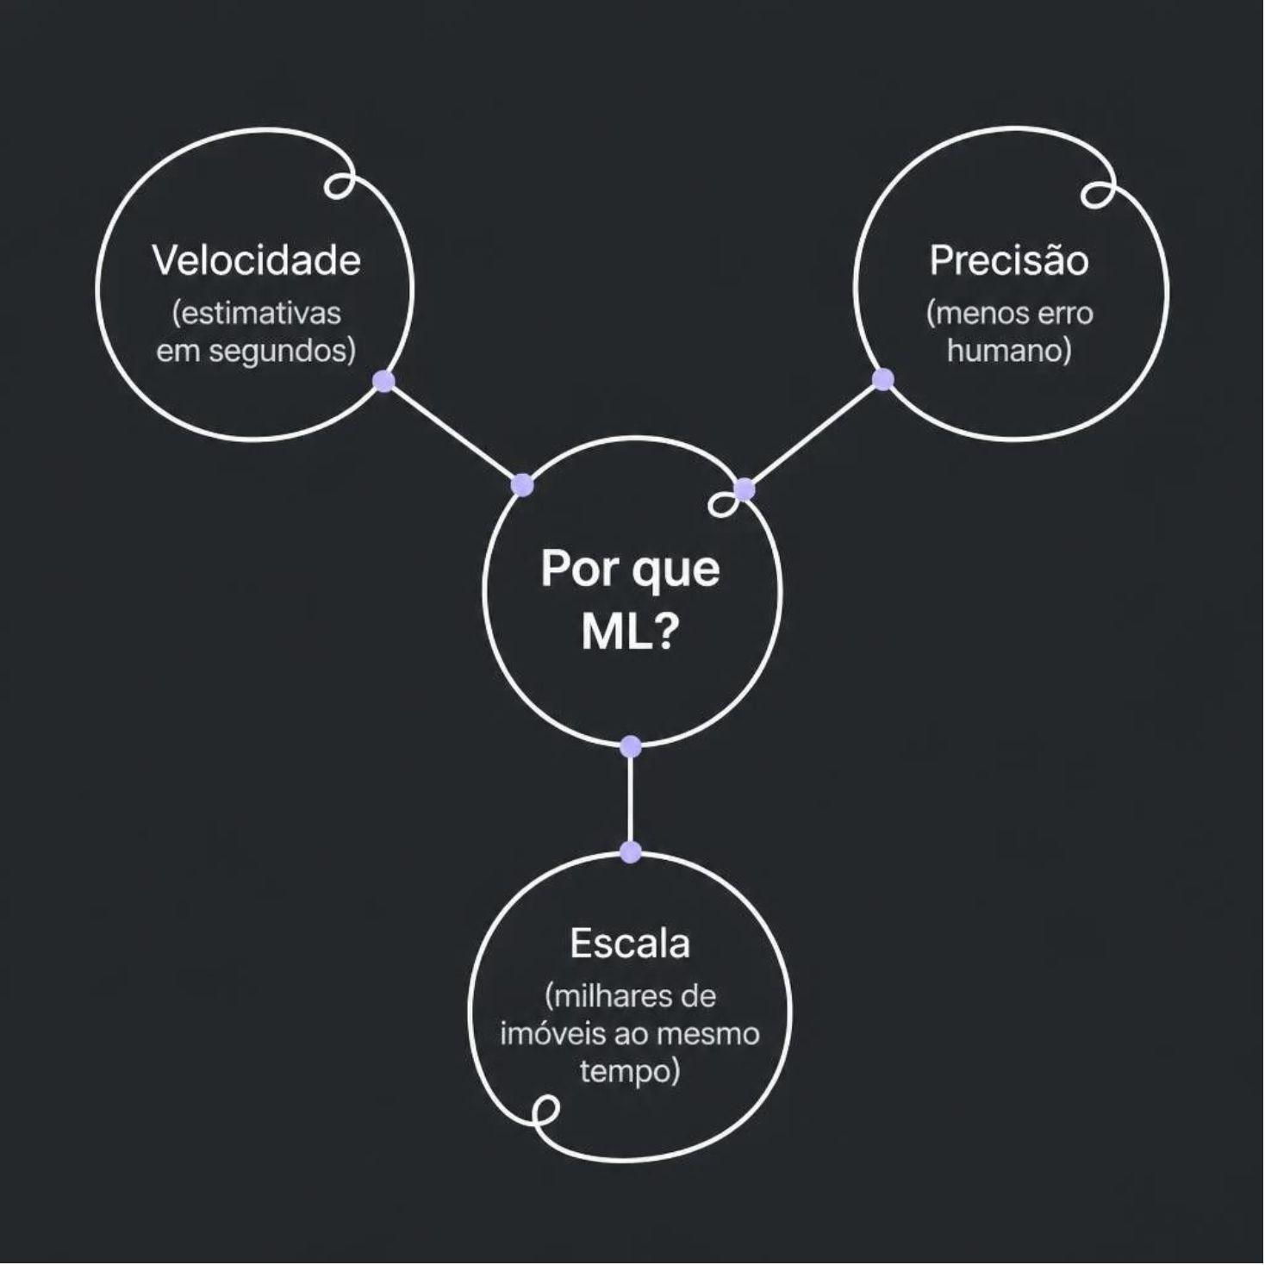
Por Que Prever Preços de Imóveis?
O mercado imobiliário movimenta trilhões de dólares globalmente a cada ano. Decisões de compra e venda dependem de avaliações precisas — e errar o preço pode custar caro para compradores, vendedores e investidores.
Algoritmos de Machine Learning entram nesse cenário para reduzir a subjetividade humana, acelerar avaliações e aumentar a confiança nas estimativas.
Mercado imobiliário movimenta trilhões globalmente
Avaliações precisas são essenciais para compradores e vendedores
ML reduz tempo, custo e viés nas estimativas

Slide 3
O Desafio: Múltiplas Variáveis
Prever o preço de um imóvel não é simples — dezenas de fatores interagem ao mesmo tempo. Um bom modelo de ML precisa capturar todas essas dimensões.
🏠 Características Físicas
📍 Localização
📊 Fatores Socioeconômicos
Tamanho total (m²)
Número de quartos e banheiros
Idade e estado de conservação
Bairro e cidade
Proximidade a transporte público
Índices de segurança
Renda média da região
Densidade populacional
Infraestrutura e serviços

Slide 4
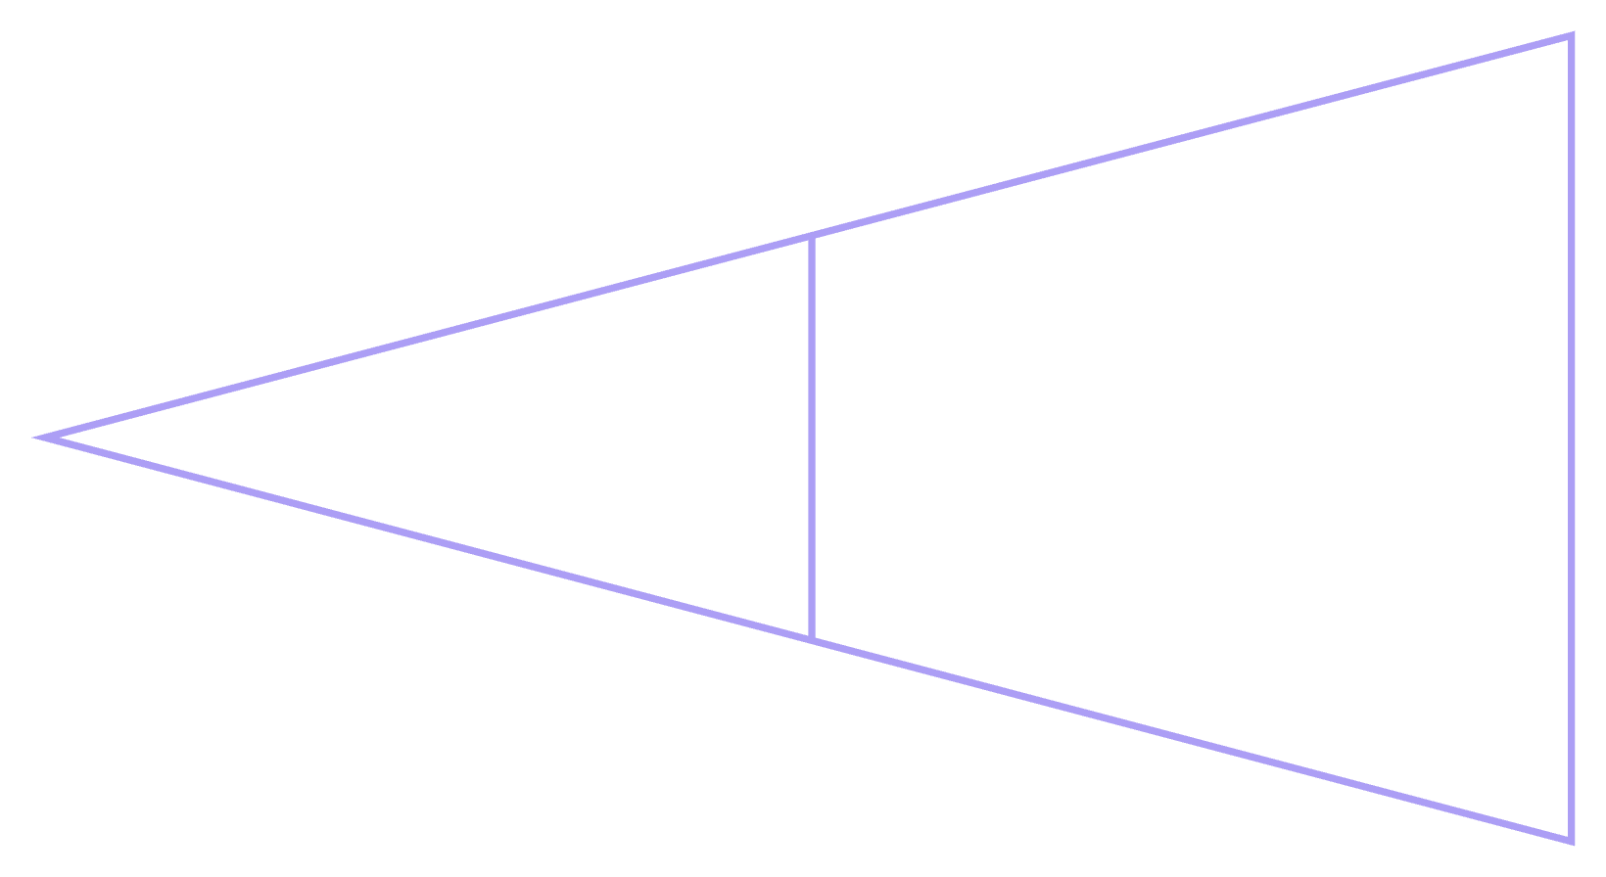

Regressão Linear: O Ponto de Partida
A Regressão Linear é o primeiro algoritmo que todo estudante de ML deve aprender. Ela ajusta uma linha que minimiza os erros entre as previsões e os valores reais do conjunto de treino.
Entrada: variáveis do imóvel
Saída: preço estimado
✅ Vantagem
⚠️ Limitação
Simples, rápido e altamente interpretável — ótimo para prototipagem.
Não captura relações complexas ou não-lineares entre variáveis.

Slide 5





Random Forest: Força na Diversidade
Em vez de confiar em uma única árvore de decisão, o Random Forest constrói centenas de árvores independentes e combina seus resultados para uma previsão mais robusta e confiável.
Dados de Entrada
Múltiplas Árvores
Combinação
Características do imóvel alimentam o modelo
Cada árvore aprende de uma amostra diferente dos dados
A média dos resultados gera a previsão final
✅ Vantagem: Robusto a outliers e excelente em capturar relações não-lineares entre variáveis.
⚠️ Limitação: Exige mais poder computacional do que modelos simples como a Regressão Linear.

Slide 6
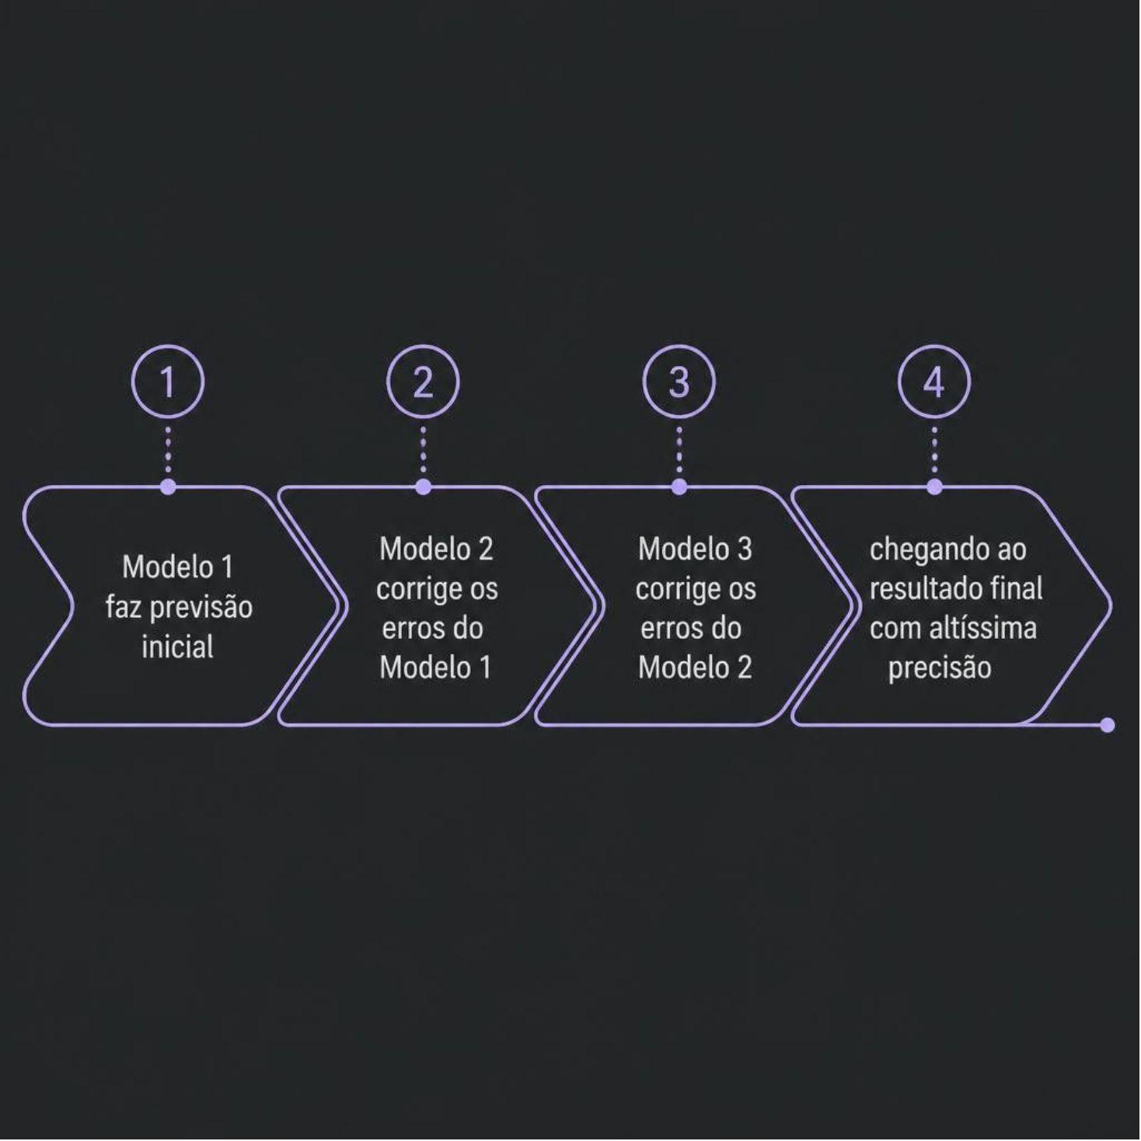

XGBoost: Aprendizado Sequencial
O XGBoost não cria modelos independentes — ele os cria em sequência, onde cada novo modelo foca em corrigir os erros cometidos pelo anterior. Essa abordagem de "gradient boosting" é responsável por sua precisão excepcional.
Altíssima precisão em problemas de regressão
Escalável para grandes datasets com milhões de registros
Amplamente usado em competições de ciência de dados
⚠️ Limitação: Requer ajuste fino cuidadoso de hiperparâmetros para atingir seu potencial máximo.

Slide 7




CatBoost: Especialista em Dados Reais
Dados imobiliários do mundo real estão cheios de variáveis categóricas — tipo de bairro, material de construção, categoria de financiamento. O CatBoost foi projetado exatamente para lidar com isso sem pré-processamento complexo.
Processamento Nativo
Menos Overfitting
Excelente em Dados Tabulares
Lida com variáveis categóricas automaticamente, sem necessidade de encoding manual.
Técnicas internas reduzem o risco de o modelo "decorar" os dados de treino.
Performa excepcionalmente bem em datasets estruturados, comuns no mercado imobiliário.
⚠️ Limitação: Menos popular que o XGBoost, com comunidade e recursos de suporte menores.

Slide 8
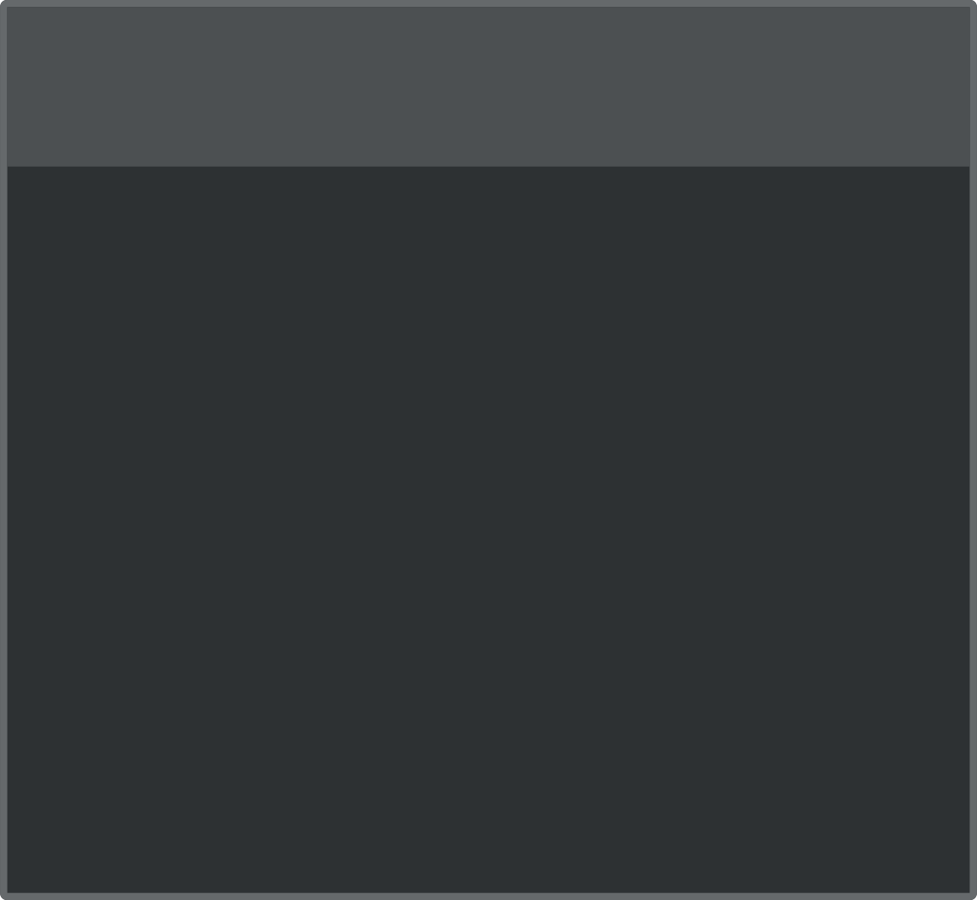
Casos de Sucesso no Mundo Real
Esses algoritmos não são apenas teoria — eles já estão em produção em empresas reais, gerando estimativas que impactam decisões de bilhões de dólares.
🇺🇸 Zillow (EUA)
🇧🇷 SmartAval (Brasil)
📊 Ames Housing Dataset
O famoso "Zestimate" usa XGBoost e CatBoost combinados para gerar estimativas de alta precisão para mais de 100 milhões de imóveis nos Estados Unidos.
Plataforma brasileira de avaliação automatizada que cruza dados geoespaciais e históricos para estimar valores de imóveis com velocidade e consistência.
Benchmark clássico de ML: modelos baseados em gradient boosting alcançam regularmente R² acima de 93% — referência de excelência para iniciantes e pesquisadores.

Slide 9
Comparação Rápida: Qual Escolher?
Não existe um algoritmo perfeito para todos os cenários. A escolha certa depende do seu projeto, dos seus dados e dos seus objetivos.
Algoritmo | Melhor Para | Ponto Forte | Atenção
Regressão Linear | Protótipos rápidos e projetos simples | Interpretabilidade total | Não captura não-linearidade
Random Forest | Dados com outliers e ruído | Robustez e estabilidade | Custo computacional alto
XGBoost | Datasets grandes e complexos | Máxima precisão | Requer ajuste de hiperparâmetros
CatBoost | Dados com muitas categorias | Menos pré-processamento | Comunidade menor

Slide 10
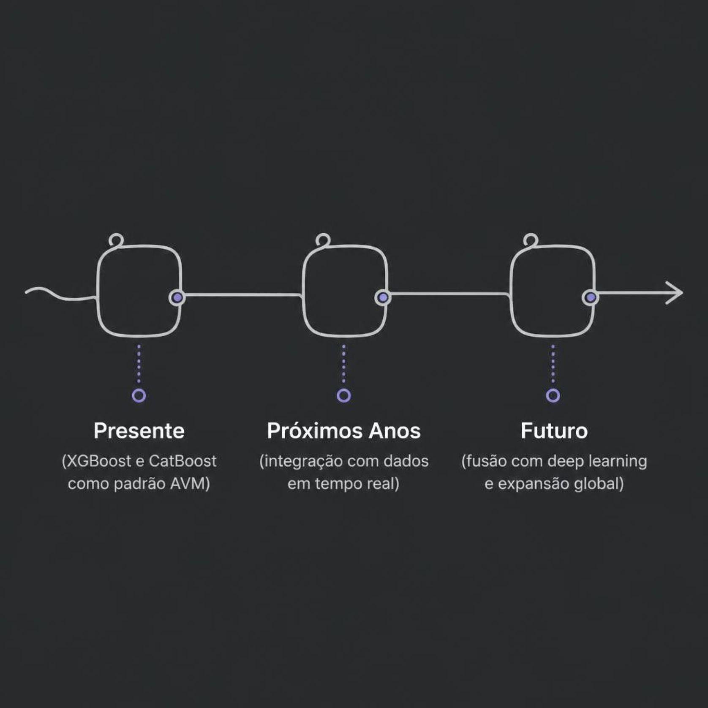
O Futuro: Boosting Domina o Mercado
XGBoost e CatBoost já se consolidaram como o padrão da indústria em Sistemas de Avaliação Automatizada (AVM — Automated Valuation Models), permitindo estimativas rápidas e confiáveis para compra, venda e planejamento urbano.
O próximo horizonte é ainda mais ambicioso:
Integração com dados em tempo real (mercado financeiro, tendências de busca)
Fusão com modelos de deep learning para análise de imagens e texto
AVMs cada vez mais acessíveis para o mercado brasileiro
🎯 Próximo passo para estudantes: Explore o Ames Housing Dataset no Kaggle e implemente seu primeiro modelo de Regressão Linear — depois compare com XGBoost e veja a diferença na prática.

